Slide 1
项目的整体框架和具体细节实现的规划

Slide 2
INDEX - 数据的获取和预处理 - 基于变异数据的局部参考基因组重构 - 分情况解决比对结果差的reads - 结果的评测

Slide 3
数据的获取和预处理

Slide 4
数据的获取和预处理
fna: 参考基因组序列文件(单纯的碱基序列)
- 下载链接： https://www.ncbi.nlm.nih.gov/genome/?term=human
可以直接获取人类参考基因组的fna格式文件
比较担忧的问题：
暂时没有想到
fastq: 测序数据文件(reads的碱基序列,以及对应的测序质量)
- 可选来源：SRA数据库下载
vcf/bcf: 变异信息数据文件
- 下载链接
- 已有数据：一开始老师发的文件里有，可以拿来用。也可从NCBI的数据库上下载（Ensemble和UCSC的网速都很慢，尽管NCBI也比较慢 ...）
sam/bam: fastq的比对数据文件
- 可选来源：下载？或是自己用fastq和fna文件比对获取？
- 相关参考文章https://my.oschina.net/u/4319831/blog/3206234
- note：

Slide 5
基于变异数据的局部参考基因组重构

Slide 6
基于变异数据的局部参考基因组重构
struct RefGenomeFile
infos
int chromCnt 染色体数量
int *chromLengths 染色体长度数组
pointers
FILE* chroms 染色体文件指针数组
char** chromNames 染色体名称数组
数据的读入
- 参考基因组（*.fna）
- 变异数据（*.vcf/bcf）
（需要设计的内容）
- 参考基因组的存储和索引结构
- 变异数据的存储结构
- 重构后的参考基因组的存储和索引方法
（需要解决的问题）
- 参考基因组过于庞大，考虑两种形式的处理：压缩后读入内存处理，使用文件指针标记处理。不过或许可以二者结合着用，先标记好各个单独的染色体的文件指针，然后再根据指针选择性压缩读入染色体到内存，之后再做其它的处理
- 观察了一下人类参考基因组的内容，里面除了24条染色体以外，还有一堆其它的染色体，不知道是什么，打算暂时先忽略不计
- 变异数据文件打算直接用老师之前发的“ori.vcf”，但是这个文件也很大，所以计划和参考基因组做相似处理

Slide 7
基于变异数据的局部参考基因组重构
局部参考基因组重构
输入
输出（？）
参考基因组文件
变异数据文件
以整个参考基因组为单位输出，有多个版本的参考基因组
以染色体为单位输出，每个染色体有多个版本
数据的读入
- 参考基因组（*.fna）
- 变异数据（*.vcf/bcf）
（需要设计的内容）
- 参考基因组的存储和索引结构
- 变异数据的存储结构
- 重构后的参考基因组的存储和索引方法
（需要解决的问题）
- 重构的输出格式问题。因为之后要使用bwa-mem等工具来进行比对，所以要给定输出文件才行。但是根据之前搜索的信息了解，好像能够在程序内调用shell命令，也就是在程序内启动其它程序。这样一来应该就不用频繁的自己在控制台手动输"./main -i ..."来运行程序了，但是还不确定是否可行。
- 重构中SV的处理。暂时搁置
- 重构中SNP的处理。

Slide 8
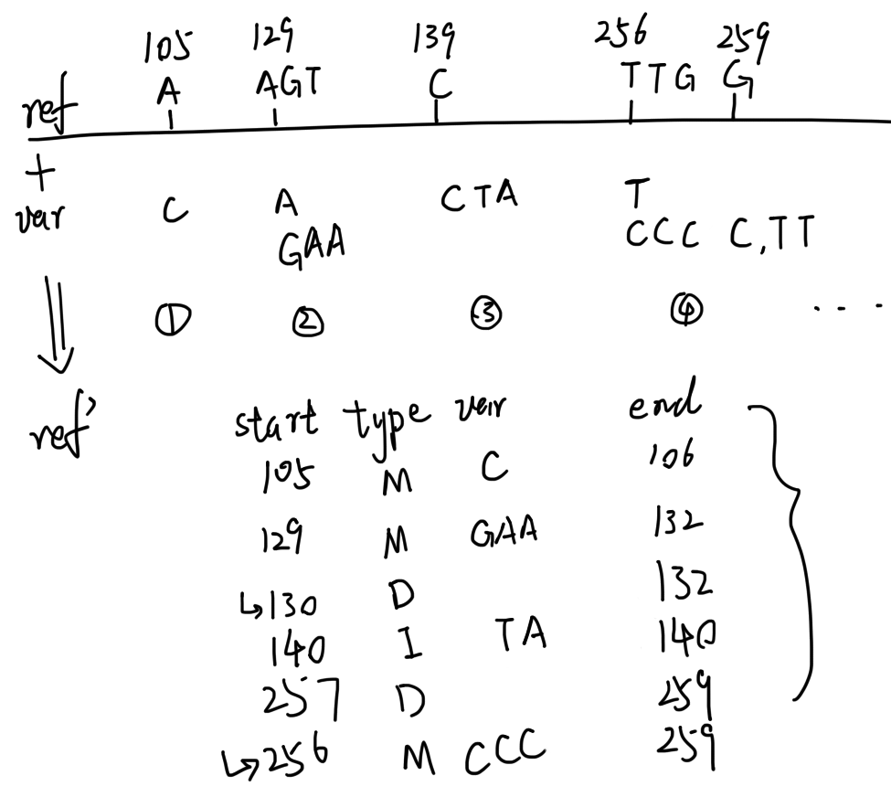
基于变异数据的局部参考基因组重构
实现目标：
- SNP的插入、删除、替换
- SV的重复、缺失、倒位
需要考虑的关于变异的一些问题：
（简单的问题整理和思考）
1. 不知道vcf文件里存储SNP的记录中是否有重叠区域的。比如256和259的位置，理论上也可以表示为
256 TTG T，CCCC
259 G TT
这并不会产生歧义，但是这是两种不同的表示方式。。。算了，这里先假设不会有这种，先假设都是按照这个来
256 TTG T，CCC
259 G TT，C
2. 对于邻近的几个变异，当它们可以通过组合形成一串更长的变异时，要如何重构这部分区域的参考基因组？暂时忽略，之后当作特殊情况加一个流程处理？
【暂定】本阶段先完成这个目标：查看vcf文件中是否有类似的前面提到的邻近可组合或是有重叠区域的变异。
不过考虑到SV的存在，往往一个SV之中就有一大堆的SNP，这种情况下，就先按照SV优先的原则来吧。但是，如果效果不好的话，究竟采用什么样的策略做比较好这点也不太清楚啊。。。。总之先把这个整合的功能实现了再说，之后的整合策略就是拼积木了。。。我寻思要不要用一下机器学习的方法？
【修正】整合策略还是有点麻烦的，目前对最后的输出形式还是有些疑问。主要担心的问题是重构后基因组版本太多导致处理不过来。
重构的具体实现设计（初步）
先看下面的图，简单的变异数据的示意图

Slide 9
Integration of Variations

Slide 10
Integration of Variations - SNP
Length of Given Reads: 70bp
- SNP的形式：如右图所示，虽然可以按照沿着vcf记录的id进行整合，但是为了更加有策略性和性能上的改进，需要对vcf的记录进行索引。对于SNP来说，需要至少能够根据pos索引查询某条特定的vcf记录
Original Vcf Records Format
id | pos | ref | alt | <type>
1 | xxx001 | C | T | mismatch
2 | xxx050 | C | CTAG | insertion
3 | xxx100 | TCG | T | deletion
pos of next base
(pos+offset+1)
offset: 0(mismatch, deletion), length(alt-ref)(insertion)
xxx001+0+1
xxx050+(4-3)+1
xxx100+0+1
original ref: ... XXXXX C XXXXX ... XXXXX C XXXXX ... XXXXX TCG XXXXX ...
integrated ref: ... XXXXX T XXXXX ... XXXXX CTAG XXXXX ... XXXXX T XXXXX ...
id | bases around pos before integration | bases around pos after integration
1 | ... XXXXXX C XXXXXX ... | ... XXXXXX T XXXXXX ...
2 | ... XXXXXX C XXXXXX ... | ... XXXXXX CTAG XXXXXX ...
3 | ... XXXXXX TCG XXXXXX ... | ... XXXXXX T XXXXXX ...

Slide 11
Integration of Variations - SV
Length of Given Reads: 70bp
- 简单SV的记录形式：SV类型的记录有precise variation和imprecise variation。其中precise variation和SNP的形式相同，，但是imprecise variation需要根据vcf文件的宏定义来识别，而且这类变异缺乏明确的碱基信息，所以打算将其舍弃，不做向参考基因组的整合处理
- breakends的记录形式：示例参考official manual page 17+
这些记录中用到了类似"C[chr2:132122["的形式，表示从这条记录的位点开始接到chr2的132122往后的部分。因此也就需要实现锁定特定contig的特定pos的功能，另外info域中还包含类似"MATED=vcf_id"的形式，所以。。。实际上也需要对vcf的id建立索引
Original Vcf Records Format
id | pos | ref | alt | <type>
1 | xxx001 | C | T | mismatch
2 | xxx050 | C | CTAG | insertion
3 | xxx100 | TCG | T | deletion
id | bases around pos before integration | bases around pos after integration
1 | ... XXXXXX C XXXXXX ... | ... XXXXXX T XXXXXX ...
2 | ... XXXXXX C XXXXXX ... | ... XXXXXX CTAG XXXXXX ...
3 | ... XXXXXX TCG XXXXXX ... | ... XXXXXX T XXXXXX ...

Slide 12
分情况解决比对结果差的reads

Slide 13
分情况解决比对结果差的reads的问题
比较担忧的问题：
- （暂时没有想到）
准备条件
- 参考基因组（*.fna）
- 变异数据（*.vcf/bcf）
NCBI等数据库
整体的处理流程
简单的思路整理：
之前有一段时间纠结这个阶段的任务内容，总觉得这个“分情况”有点歧义的感觉，采用“采取不同策略”或许会更合适些。
任务内容还是要解决比对结果差的reads的比对的，不过首先要确定“比对结果差的reads”究竟是什么样子的reads。对这个问题我没什么把握，直觉上是认为那种一大堆插入删除的可以算是比对结果差的reads。
另外，在这一步之前，首先需要获取reads的比对结果，也就是要对测序数据和参考基因组进行比对，然后获取sam格式的比对结果。这个步骤已经确定了，可以借助bwa等比对软件来实现。但是这样子的话，有一些步骤的实现就需要重新考虑了
【待考虑】
测序数据
参考基因组
变异数据
选择性整合变异数据到参考基因组上
利用BWA等工具比对
重构后的多个版本的参考基因组
比对结果
比对结果‘
比较结果

Slide 14
分情况解决比对结果差的reads的问题
简单的思路整理（续）：

